Slide 1
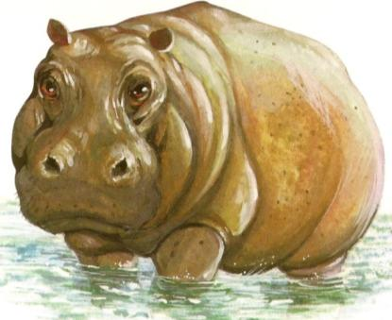
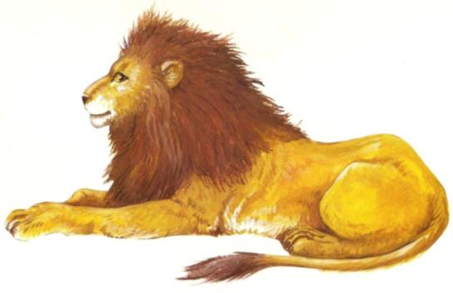
ГБОУ СОШ № 1631 Презентация к логопедическому занятию в старшей логопедической группе для детей с ОНР «Животные жарких стран»
Составила учитель-логопед
Гоптарь Н.Е.
Москва САО 2013 г.

Slide 2
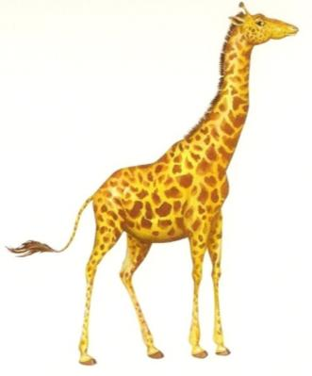
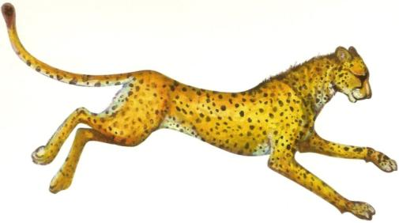
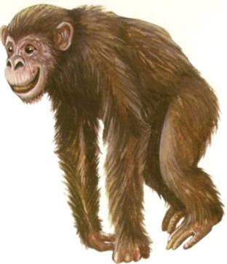
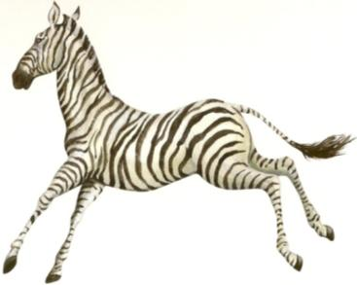
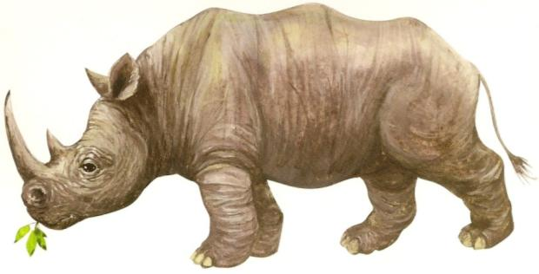
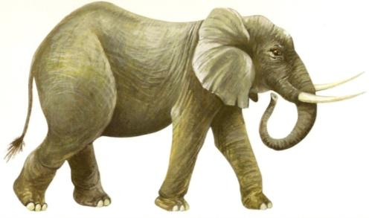

Slide 3
Части тела
Хвост
Бивни
Ноги
Хобот
Уши
Голова
Туловище

Slide 4
Грива хвост лапы морда уши туловище

Slide 5
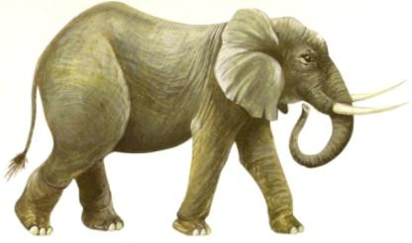

Slide 6
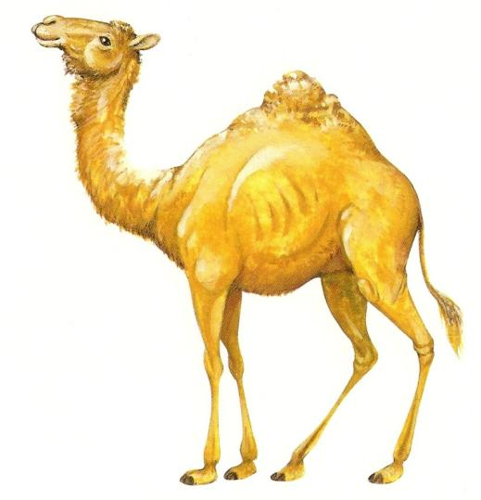
«Папа, мама, детеныши»

Slide 7
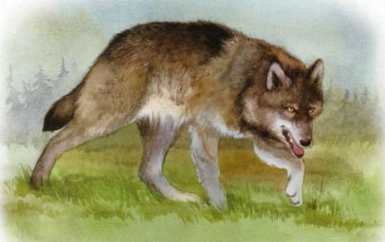
«Четвертый лишний»

Slide 8
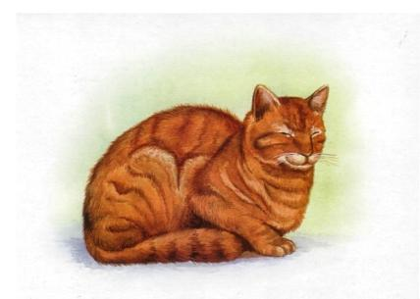
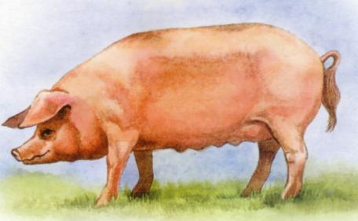
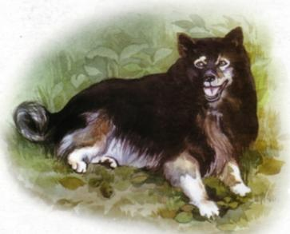
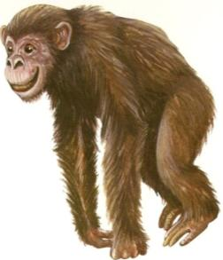
«Четвертый лишний»

Slide 9
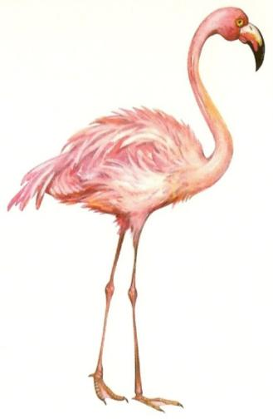
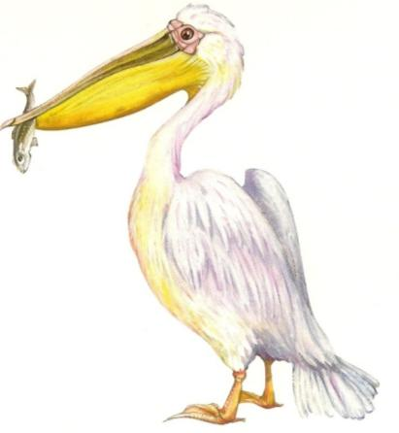
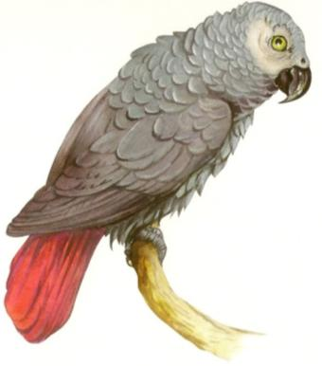
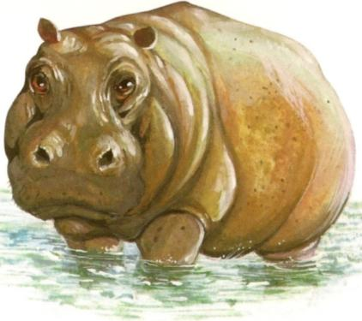
«Четвертый лишний»

Slide 10
У слона большие уши, поэтому его называют … У слона толстые ноги, поэтому его называют …

Slide 11
У жирафа длинная шея, поэтому его называют … У жирафа короткая шерсть, поэтому его называют …

